Slide 1

KİŞİLER ARASI İLİŞKİLERİN BAŞLANGICI VE GELİŞİMİ

Slide 2
Kişiler Arası İlişkilerin Tanımlanması
Kişiler arası ilişkilerin başlaması, gelişmesi, sürdürülmesi ve sona ermesinde kişiler arası iletişim anahtar bir rol oynamaktadır.
Dolayısıyla kişiler arası ilişki kavramı tanımlanırken öncelikle kişiler arası iletişim kavramının açıklanması gerekir.

Slide 3
KİŞİLER ARASI İLETİŞİM
Kaynağını ve hedefini insanların oluşturduğu ve en azından iki kişi arasında gerçekleşen iletişime denir.
Uzmanlar bir iletişimin ‘’ kişiler arası iletişim’’
Sayılabilmesi için gerekli koşulları;
a) Kişisel iletişime katılanların belli bir yakınlık içinde yüz yüze olması
b) Etkileşime katılanların arasında tek yönlü değil, iki yönlü karşılıklı mesaj alış verişi olması,
c) Etkileşimde mesajların iletilmesinin sözlü veya sözsüz olarak zaman ve mekan birliği içinde olması olarak belirtmektedir.

Slide 4
İletişim Nasıl Kişiler arası Olur?
Kişiler arası iletişim az sayıda kişi arasındaki etkileşimdir ve kişisel yaşantıların paylaşılması nedeniyle diğer iletişim türlerinden( Örneğin Kitle iletişimi, Kültürel iletişim) ayrılmaktadır.
Örneğin fast-food restoranında çalışan bir kişi işini yaparken etrafındaki pek çok kişi ile konuşmaktadır. Bu kişi gelen her müşteriye ‘’ İçecek ve patates büyük boy olsun mu?’’ diye soruyorsa bu ilişkinin kişisellik içermemesinden dolayı bunu kişiler arası iletişim olarak tanımlayamayız. Diğer yandan çalışan kişi restorana düzenli gelen bir müşteriyi hatırlıyor ve ona ‘’Ufaklık bugün sizinle gelmedi mi?’’ gibi aile üyeleri ya da kişisel konular hakkında soru soruyorsa ilişkiyi kişiselleştirmiş olur ve kişiler arası iletişim ortaya çıkar.

Slide 5
KİŞİLER ARASI İLETİŞİMİ ETKİLEYEN TEMEL FAKTÖRLER
Kişisel Özellikler
Algının Rolü
Duyguların Rolü
Kültürün Rolü
Fiziksel Çevrenin Rolü

Slide 6
K
Kişiler arası İletişimde Kişisel Özelliklerin Rolü
Cinsiyet, fiziksel görünüm, kişilik özellikleri, geçmiş deneyimler ve davranış biçimleri bu kapsamda ele alınabilir.
Cinsiyet; Kadınlar kişiler arası iletişim sürecinde erkeklerden daha fazla kendilerini açarlar. Dolayısıyla kendisine ait duygu ve düşüncelerinden daha fazla bahsederler. Erkekler ise ilişkilerinde kendi dışındaki konulardan (iş, politika, spor vb)konuşmayı tercih ederler.

Slide 7
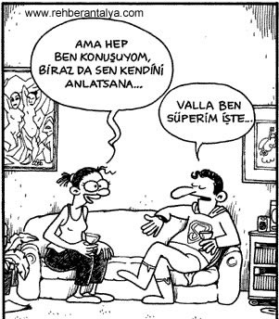
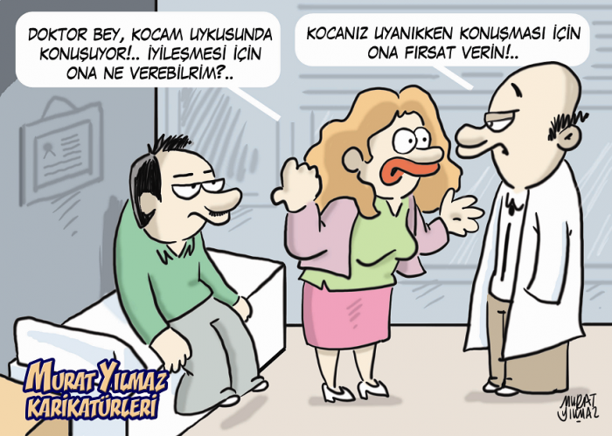

Slide 8
Kişiler Arası İletişimde Algının Rolü
Algı, duyu organlarından beyne ulaşan verilerin örgütlenmesi,yorumlanması,anlamlandırılması süreci olarak tanımlanmaktadır.
Duygu durumumuz, hale etkisi, referans çerçevemiz ve duyu organlarımız zaman zaman algı yanılmalarına neden olabilir.
Hale etkisi, bir kişinin diğer bir kişi veya olayı tek bir olumlu özelliğinden dolayı tümden olumlu veya tek bir olumsuz özelliğinden dolayı tümden olumsuz değerlendirmesidir.
Örneğin, öğretmen sınıfta yaramazlık yaptığını bildiği bir öğrencinin diğer bütün yaramazlıkları araştırmadan bu öğrencinin yaptığını düşünüp tepki veriyorsa burada hale etkisinden bahsedilebilir.

Slide 9
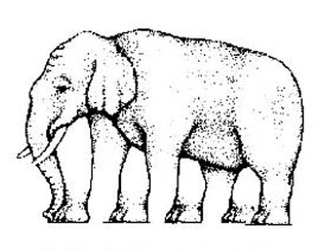

Duyu organlarımızda algı yanılması
Filin kaç ayağı var?
Bu resimde ne görüyorsunuz?

Slide 10
Kişiler Arası İletişimde Duyguların Rolü
Kişiler arası iletişim ve duygular birbiriyle oldukça ilişkilidir.Kişinin duygusal durumu kişiler arası iletişim sürecini etkilemektedir.Örneğin kendimizi mutlu hissettiğimizde, diğer insanlarla daha olumlu ilişkiler kurma ya da bu kişilere olumlu geribildirimler verme olasılığımız artmaktadır.
Duyguların nasıl dışa vurulduğu da kişiler arası iletişimi etkilemektedir. Duygularını rahatlıkla ifade edebilen kişilerin ilişkilerinde daha az problem yaşadığını söylemek mümkündür.

Slide 11
Kişiler arası İletişimde Kültürün Rolü
Kişiler arası iletişim kültüre göre önemli farklılıklar gösterebilmektedir. Bu farklılıklar vericinin oluşturduğu mesajın hedefe gerektiği şekilde ulaşmasını engelleyip farklı yorumlara neden olabilir.
Örneğin, ABD’de herhangi biriyle arkadaş olduğunuzda sizden bu arkadaşlık için fedakarlık yapmanız beklenmez. Diğer yandan Orta Doğu, Asya ve Latin Amerika gibi ülkelerde arkadaşlar için fedakarlık yapmak arkadaşlığın ayrılmaz bir parçasıdır. Buna dikkat etmezseniz bu kişi sizin gerçek arkadaşınız olmadığı şeklinde yorumlanır.

Slide 12
Kişiler arası İletişimde Fiziksel Çevrenin Rolü
Fiziksel çevre iletişimde bulunduğumuz ortamla ilgili özellikleri tanımlamak amacıyla kullanılmaktadır. Mobilyalar, görüşülen yer, gürültü düzeyi, ısı,günün hangi saatinde görüşüldüğü fiziksel çevre ile ilgili unsurlar arasında yer almaktadır.
Örneğin, eşler tartışırken araya bebeğin ağlamasının girmesi iletişim sürecinde ilave güçlükler yaşanmasına neden olabilir.

Slide 13
KİŞİLER ARASI İLİŞKİLER
İletişimin sürekli hale gelmesiyle iki ya da daha fazla kişi arasında oluşan sosyal bağ, sosyal ilişki ya da duygusal yakınlık kişiler arası ilişkiler olarak tanımlanmaktadır.
Kişiler arası ilişkiler, aile, arkadaşlık ortamı gibi farklı yapılarda ortaya çıkabilmektedir.Kişiler arası ilişkilerde yakınlık düzeyi ve paylaşılanlar yaşanan ilişkiye göre değişebilmektedir.

Slide 14
Kişiler Arası İlişkilerin Avantajları ve Dezavantajları
Avantaj
Dezavantaj
Kişinin kendini kabul etmesinde önemli bir rol oynar.
Kişiler arası ilişkilerinde değer verilen bir kişinin benlik algısı artar.
Yeni insanlarla tanışmak kişinin yaşamını zenginleştirir.
Kişiler arası ilişki kişinin yalnızlığını azaltıp sosyalleşmesini sağlar.
Ergenlik döneminde arkadaşlarından etkilenerek okuldan kaçma, sigara kullanma gibi davranışlarda bulunabilir.
Kişiler arası ilişkilerin yoğunlaşmasıyla kendine ayırdığı zamanın azalması
Kişiler arası ilişkilerde bir sorun olduğunda kalp kırıklığı, mutsuzluk ve kırgınlık ortaya çıkabilir.

Slide 15

Kişiler arası İlişkilerin Başlaması: İlk İzlenimler
Karşımızdaki kişiye ilişkin ilk izlenimlerimiz fiziksel çekicilik, yakınlık, benzerlik, saygınlık ya da sözel olmayan işaretler gibi pek çok faktörün etkisi altında ortaya çıkmaktadır.

Slide 16
Fiziksel çekicilik: Bir kişi fiziksel olarak ne kadar çekiciyse o kişi hakkındaki yorumlarımız o kadar olumlu olmaktadır.
Saygınlık: Kişinin saygınlığı arttıkça ilk izlenimlerin olumlu olma olasılı da artar.
Benzerlik: Benzer tutumlara ve değerlere sahip kişiler birbirlerine daha çekici gelmektedir. Bunun zıddı da olabilir. Zıt karakterli insanlar birbirini tamamlar.
Yakınlık: Bir kişiyi ne kadar iyi tanırsanız ondan o kadar hoşlanırsınız.
Sözel olmayan işaretler: İlk kez tanıştığımız kişinin yüzü veya mimikleri bize sevdiğimiz birini hatırlatıyorsa ondan hoşlanma ihtimalimiz artmaktadır.

Slide 17
Kişiler arası İlişkilerin Aşamaları
Kontak Kurma
Katılım
Yakınlık
Bozulma
Onarma
Çözülme

Slide 18
Kontak Kurma: Karşıdaki kişinin nasıl göründüğü, sesinin neye benzediği, hatta kişinin kokusu ile ilgili izlenimlere dayanır.
Bazı araştırmacılara göre bir ilişkiyi sürdürmekle alakalı karar ilk dört dakikada verilmektedir.Eğer taraflar birbirinden hoşlanmazsa, geri durma, göz kontağından kaçınma, beden dili ile kaçınma stratejileri sergilerler.
Katılım: Bu aşamada diğer kişi hakkında daha çok şey öğrenilmeye çalışılır. ‘’ Nerede çalışıyorsun?’’ ya da ‘’Nerede okuyorsun?’’ gibi sorular bu aşamada sorulur.
Ortak ilgilere göre birlikte zaman geçirmek (sinemaya gitmek, maça gitmek vb) bu aşamada başlar.
Yakınlık: Bu aşamada karşıdaki kişinin sizin en yakın arkadaşınız, sevgiliniz ya da iş ortağınız olduğu aşamadır.

Slide 19
Bozulma: Bu aşamada kişilerarası bağın zayıflaması söz konusudur.Kişiler arası ilişkilerin bozulmasında pek çok etmen rol oynayabilir.
İlişki size haz yerine acı veriyorsa, üçüncü kişilerin ilişkiye karışması, ekonomik güçlükler ilişkinin bozulmasına neden olabilir.
Onarma: Kişi bu noktada ilişkide bir şeylerin yanlış gittiğini ve ilişkiyle ilgili problemlerin çözüm yollarını düşünmeye başlar.
Bu aşamada kişiler ilişkilerini kendileri çözmek isteyebilecekleri gibi aile ya da diğer arkadaşlarından öneri alabilirler veya psikolojik danışmana başvurabilirler.
Çözülme: Bu aşama karşıdaki kişiyle bağların kopması anlamına gelir. Eğer bu bir evlilik ise çiftler ayrı evlerde yaşamaya başlar ve ilişki onarılamayacak kadar bozulmuşsa boşanma meydana gelir.

Slide 20
KİŞİLER ARASI İLİŞKİ TİPLERİ
Arkadaşlık İlişkileri
Romantik İlişkiler
Aile İlişkileri

Slide 21
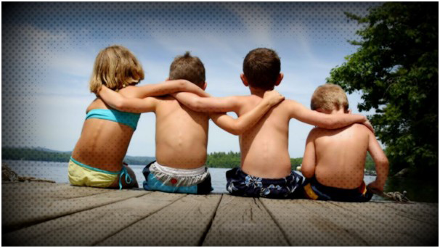
Arkadaşlık İlişkileri
Arkadaşlık ilişkisi, iki kişi arasındaki karşılıklı güven ve saygıya dayalı bir ilişkidir.Arkadaşlığın üç temel özelliği: güven, duygusal destek ve ilgilerin paylaşılmasıdır.
Arkadaşlık ilişkileri genelde 3 grupta ele alınır: Karşılıklı ilişki (reciprocity), alıcı ilişkiler (receptivity), ve ilişki (association).

Slide 22
Karşılıklı ilişki: Arkadaşlığın ideal formudur.Bağlılık, fedakarlık, ortak duygulanım ve cömertlik ile karakterizedir.Her ikisi de bu ilişkiye fayda sağlar, kendisi de bu ilişkiden faydalanır.
Alıcı ilişkiler: İlişkiye verilenler ve ilişkiden alınanlar arasında dengesizlik vardır. Bu ilişkide biri verici diğeri alıcı konumundadır.Fakat birinin verici diğerinin alıcı olmakla ilgili gereksinimi varsa bu memnun edici bir ilişkidir. (Doktorla hasta arasındaki ilişki gibi)
İlişki: Bu ilişki gerçek bir arkadaşlık ilişkisi yerine arkadaşça ilişki olarak tanımlanabilir.Sınıf arkadaşları, komşular ya da iş yeri arkadaşları buna örnek olarak verilebilir.
Bu ilişkilerde samimiyet vardır ancak yoğun bir ilişki söz konusu değildir.

Slide 23

Romantik İlişkiler
Antropologların ve sosyal psikologların bazıları romantik sevginin insanlık tarihi boyunca var olduğuna inanmaktadır.
Bu nedenle aşkı açıklamaya yönelik olarak pek çok model ve kuram geliştirilmiştir.
Robert Sternberg ve arkadaşları daha önceden yapılan teorik çalışmaları ve insanların romantik ilişkilerle ilgili tecrübelerini inceleyerek üçgen sevgi kuramını geliştirmiştir

Slide 24
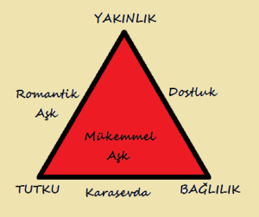
Sternberg’in Aşk Üçgeni Kuramı
Bu kurama göre aşkın içerisinde yakınlık, tutku, ve bağlanma olmak üzere üç öğe bulunmaktadır.
Bu üç öğe kalıcılık, kontrol edilebilirlik, dikkat çekicilik, kısa ve uzun süreli ilişkilerin önem derecesi her tür sevgi ilişkisi için geçerli olup olmama açısından farklılıklar göstermektedir.

Slide 25
Yakınlık: Uzun süreli ilişkiler için önemli ve hemen hemen her türlü ilişki için geçerlidir, ayrıca kalıcı ve kontrol edilebilir niteliktedir.
Bağlılık: Kontrol edilebilir, kalıcı ve bilinçlidir. Ancak bütün ilişkiler için önemli olmayıp uzun ilişkiler için önemlidir.
Tutku: Kontrol edilemez,geçici ve bilinçsizdir.Uzun süreli ilişkilerde dahil olmak üzere pek önemli değildir.

Slide 26
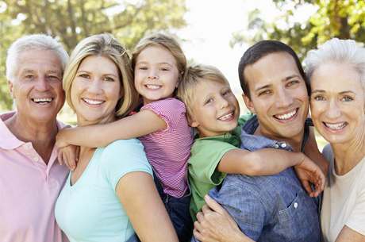
Aile İlişkileri
Aile dendiğinde akla gelen ilk izlenim anne, baba ve çocuk(lar)dan oluşan bir sistemdir.
Tanımı biraz daha kapsamlı hale getirirsek buna anneanne, babaanne, dede, teyze, hala vb aile üyelerinin de içine dahil edildiği bir tanım yapmamız muhtemeldir.

Slide 27
Değişen toplumsal yapı ile aile ilişkileri de değişime uğramış ve çekirdek ya da geniş aile dışında farklı aile yapıları oluşmuştur.
Bu yapılardan biri tek ebeveynli ailelerdir.
Diğeri ise Evli olmadıkları halde birlikte yaşayan ve çocukları olan çiftlerdir. Örneğin, İsveç’de birlikte yaşayan çiftlerin %12’si bu gruptadır.
Diğer bir yapı ise daha önceki evliliklerinden çocukları olan ve birlikte yaşayan eşcinsel çiftlerdir. Yurt dışındaki araştırmalar toplam papülasyonun yaklaşık %4’ü ile %16 bölümünün lezbiyen ve gay çiftlerden oluştuğunu varsaymaktadır.
Aile ilişkileri kapsamlı olarak 11. Bölümde ele alınmıştır.

